Slide 1

Chào mừng các em đến với tiết Toán

Slide 2





Nhím Nâu Vượt Đường

Slide 3
Cách chơi
Để giúp nhím nâu vượt qua con đường đầy khó khăn trở về với ngôi nhà của mình.
Các em học sinh sẽ trả lời từng câu hỏi tương ứng với từng chướng ngại vật trên đường.
Chúc các em loại bỏ được nhiều chướng ngại vật.

Slide 4



3
1

Slide 5



Câu Hỏi
15
14
13
12
11
10
9
8
7
6
5
4
3
2
1
0
A. 6
C.5
B.7
D.4

Slide 6

Câu Hỏi
15
14
13
12
11
10
9
8
7
6
5
4
3
2
1
0
A.12
C.11
B. 13
D.14

Slide 7
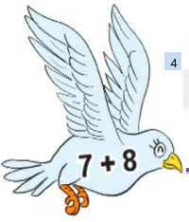
Câu Hỏi
15
14
13
12
11
10
9
8
7
6
5
4
3
2
1
0
A.13
C. 15
B.12
D.14

Slide 8
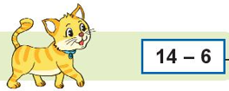
Câu Hỏi
15
14
13
12
11
10
9
8
7
6
5
4
3
2
1
0
A.5
C.7
B.9
D. 8

Slide 9





Bài 15:
Ki-lô-gam

Slide 10
Tiết 1

Slide 11

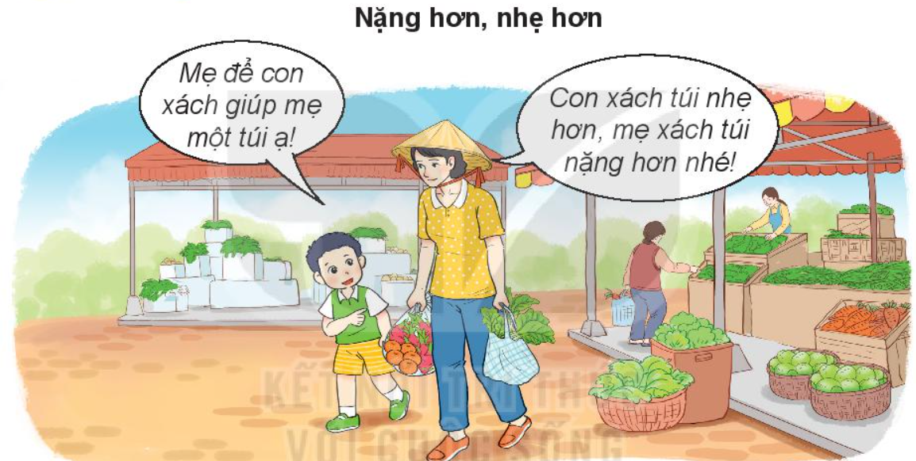

Slide 12

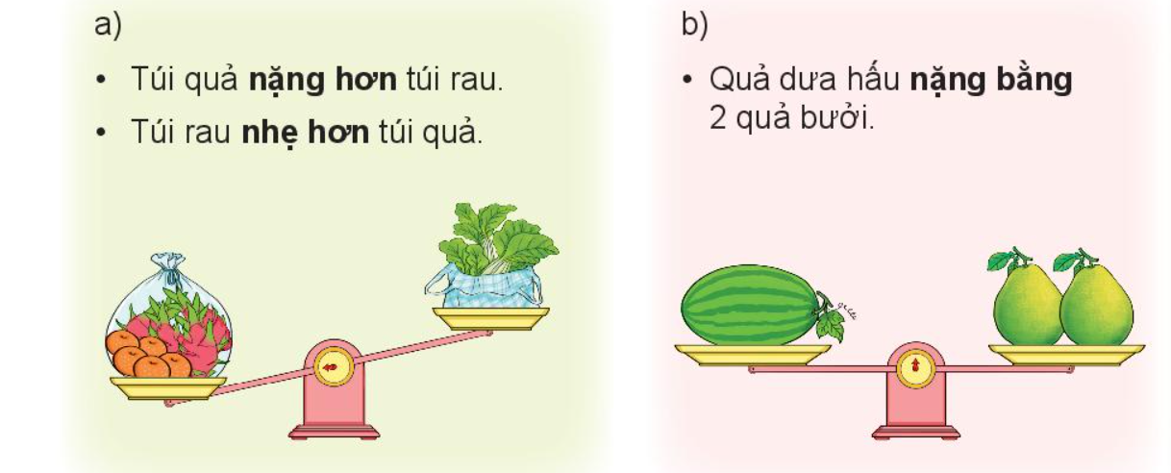

Slide 13

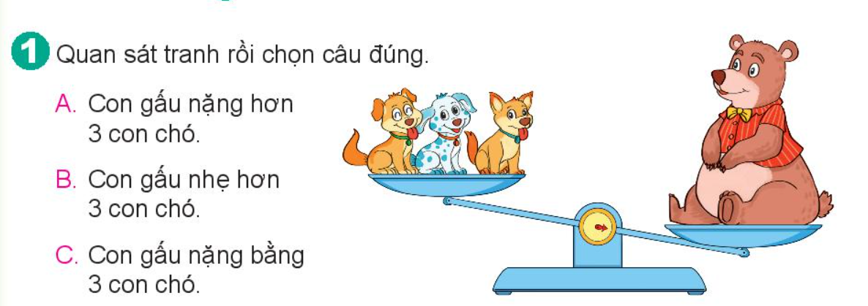

Slide 14
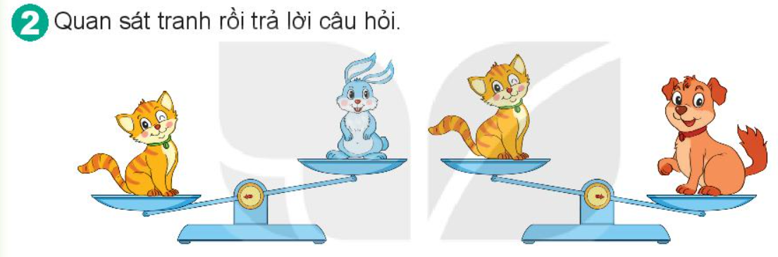
Chó nặng hơn mèo
a. Mèo và chó, con nào nặng hơn?
Mèo nặng hơn thỏ
b. Mèo và thỏ, con nào nặng hơn?
b. Mèo, chó và thỏ, con nào nặng nhất, con nào nhẹ nhất?
Chó nặng nhất, thỏ nhẹ nhất

Slide 15
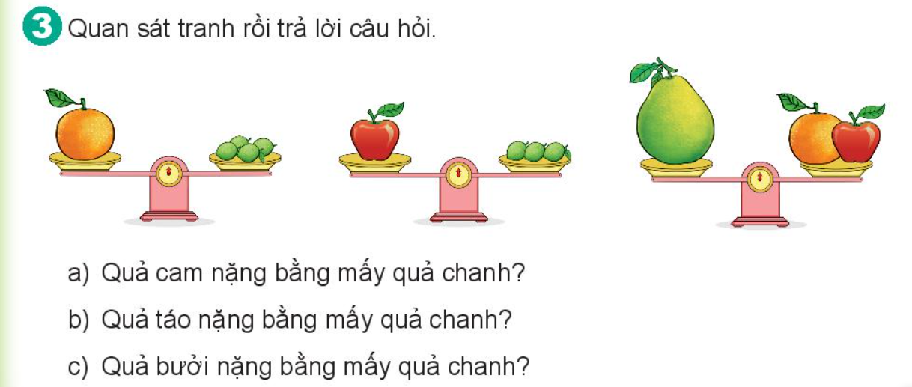
Cam nặng bằng 4 quả chanh
Táo nặng bằng 3 quả chanh
Quả bưởi nặng bằng 7 quả chanh

Slide 16
Tiết 2 + 3

Slide 17

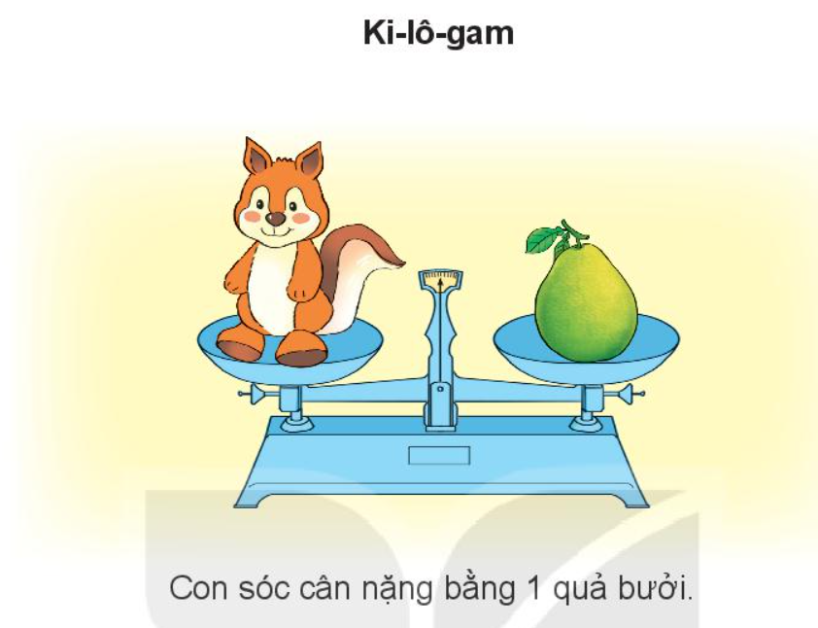

Slide 18
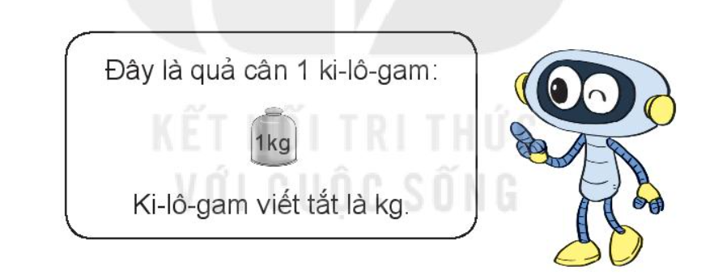

Slide 19
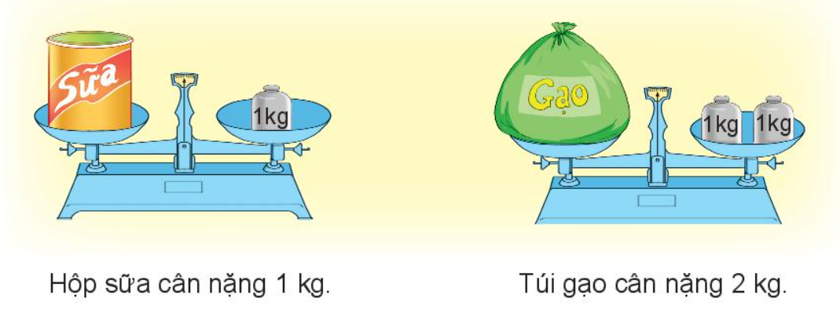

Slide 20

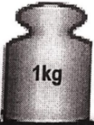
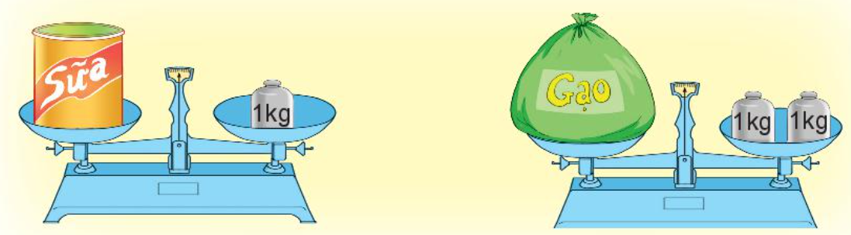
Ki – lô – gam
Đây là quả cân 1 ki – lô – gam:
Ki – lô – gam viết tắt là kg.
Hộp sữa cân nặng 1 kg.
Túi gạo cân nặng 2 kg.

Slide 21

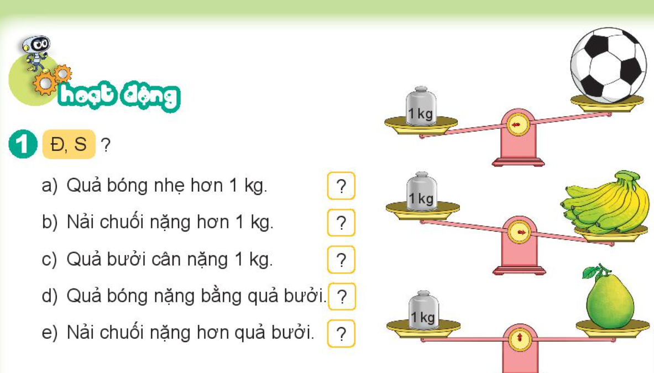
Đ
Đ
Đ
S
S

Slide 22


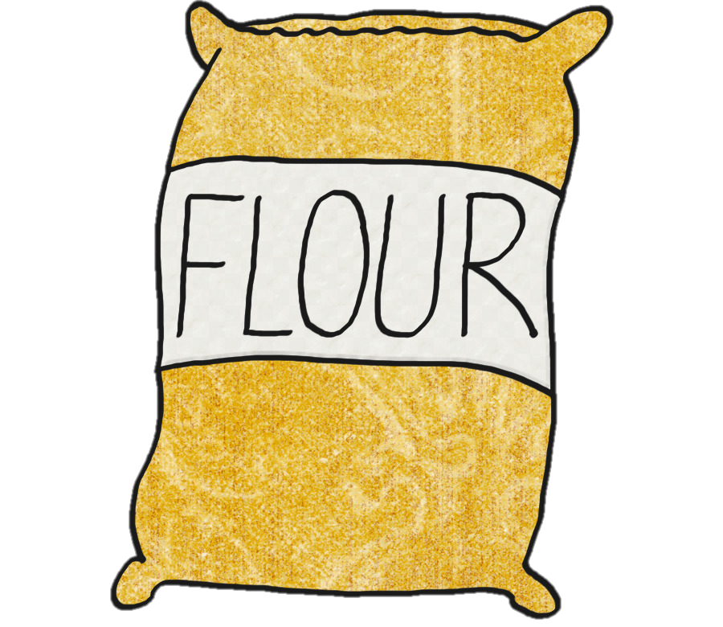


2
Đọc cân nặng của mỗi quả hoặc đồ vật dưới đây.
2 kg
3 kg
5 kg
10 kg
1 kg

Slide 23
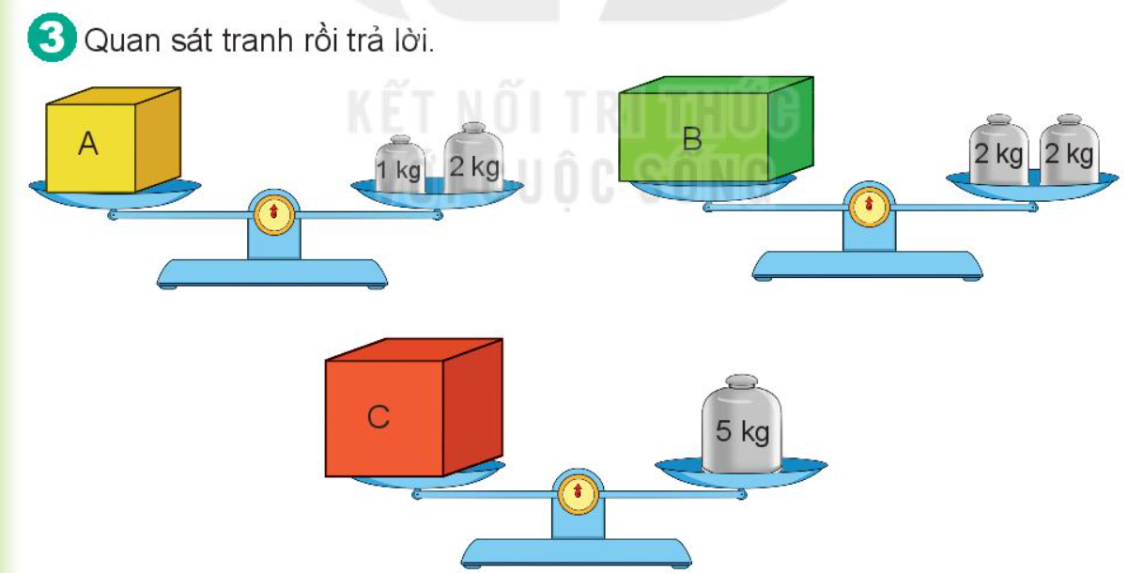
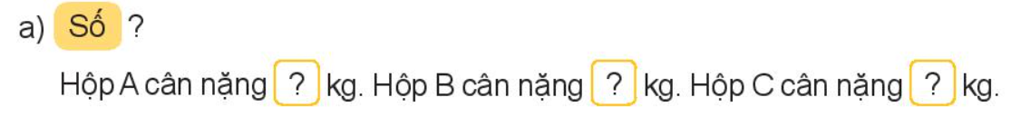
3
4
5
Hộp C nặng nhất, hộp A nhẹ nhất

Slide 24

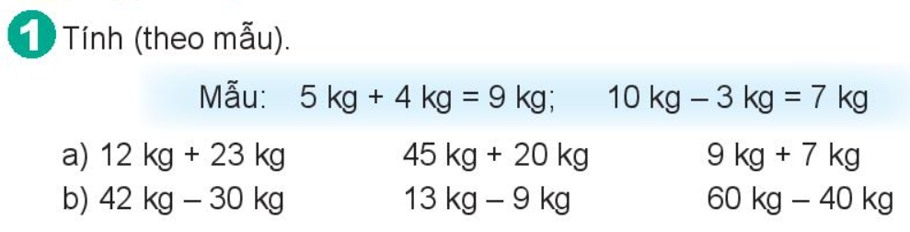
12 kg + 23 kg = 35 kg
42 kg - 30 kg = 12 kg
45 kg + 20 kg = 65 kg
13 kg - 9 kg = 4 kg
9 kg + 7 kg = 16 kg
60 kg - 40 kg = 20 kg

Slide 25
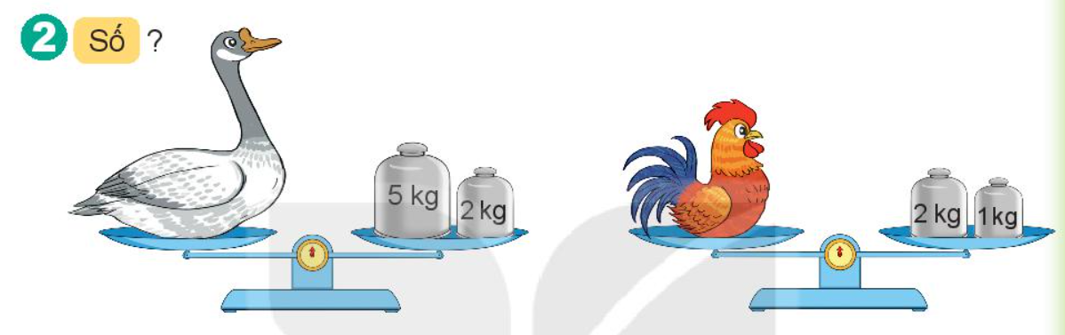
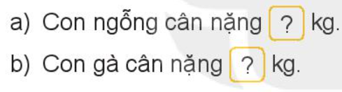
7
3

Slide 26
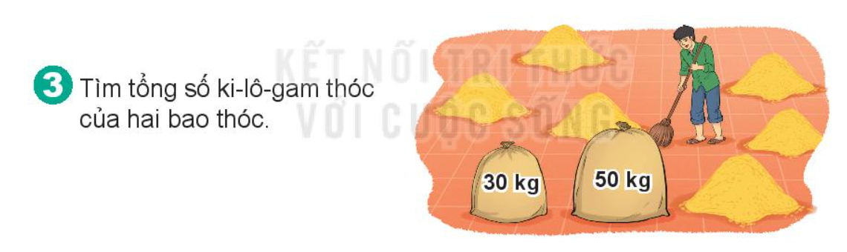
Tổng số ki-lô-gam thóc của hai bao khóc là:
30 + 50 = 80 (kg)
Đáp số: 80 kg

Slide 27
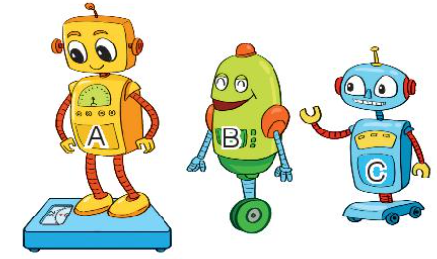
Ba chú rô – bốt rủ nhau đi cân. Rô – bốt A cân nặng 32 kg, rô – bốt B nặng hơn rô – bốt A là 2 kg, rô – bốt C nhẹ hơn rô – bốt A là 2 kg. Hỏi:
Rô – bốt B cân nặng bao nhiêu ki – lô – gam?
Rô – bốt C cân nặng bao nhiêu ki – lô – gam?
4
Rô – bốt B nặng số ki – lô – gam là:
32kg + 2kg = 34kg
32 kg
34 kg
30 kg
Rô – bốt C nặng số ki – lô – gam là:
32kg – 2kg = 30kg

Slide 28

CHÀO TẠM BIỆT

